Slide 1
딥러닝을 이용한 문맥 의존 철자 오류 교정
동아대학교 컴퓨터공학과
최혜원, 장대식, 손동철

Slide 2
차 례
서론
본론
실험 환경
실험 및 평가

Slide 3
서 론
철자 오류 교정의 사용
L2학습자를 위한 교육용 문법 교정기
음성인식
문서편집 프로그램
자기소개서 첨삭 프로그램

Slide 4
서 론
철자 오류의 종류
단순 철자 오류(Non-Word Spelling Error)
예시) 카메라를 샀는데 동생이 떨어뜨려 사잔이 다 날아갔다.
문맥의존 철자 오류(Context-Sensitive Spelling Error)
예시) 카메라를 샀는데 동생이 떨어뜨려 사전이 다 날아갔다.

Slide 5



서 론
기존 시스템
네이버 맞춤법 검사기
사람인 맞춤법 검사기
부산대학교 맞춤법 검사기

Slide 6

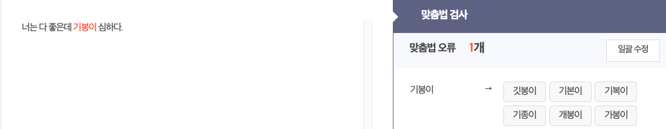
서 론
기존 시스템들의 한계
반자동화 시스템
오류 문장: 너는 다 좋은데 기봉이 심하다.

Slide 7
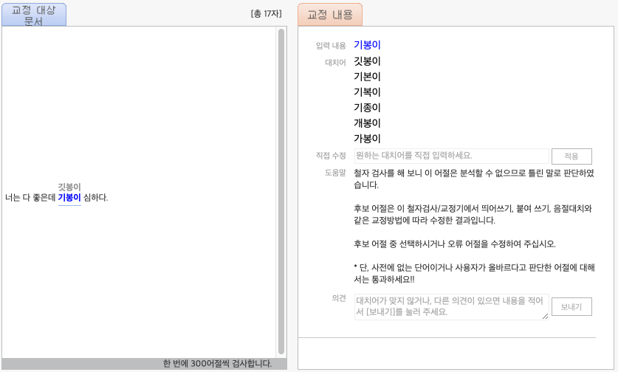
서 론
기존 시스템들의 한계
반자동화 시스템
오류 문장: 너는 다 좋은데 기봉이 심하다.

Slide 8
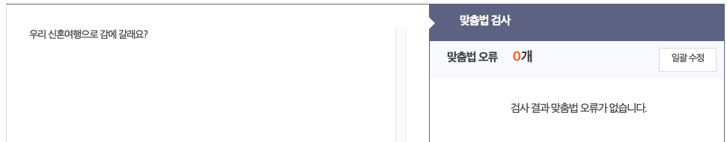
서 론
기존 시스템들의 한계
문맥 의존 철자 오류에 취약
오류 문장: 우리 신혼여행으로 감에 갈래요?
Notes:
글자 더 크게

Slide 9
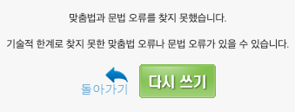
서 론
기존 시스템들의 한계
문맥 의존 철자 오류에 취약
오류 문장: 우리 신혼여행으로 감에 갈래요?

Slide 10
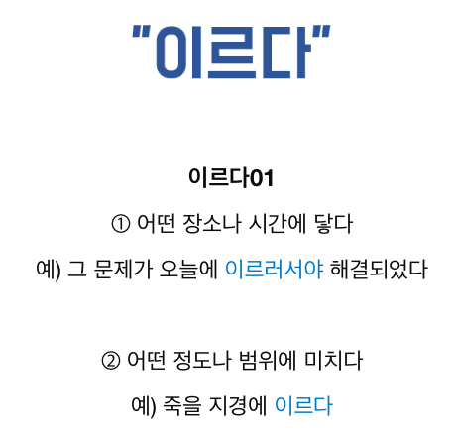
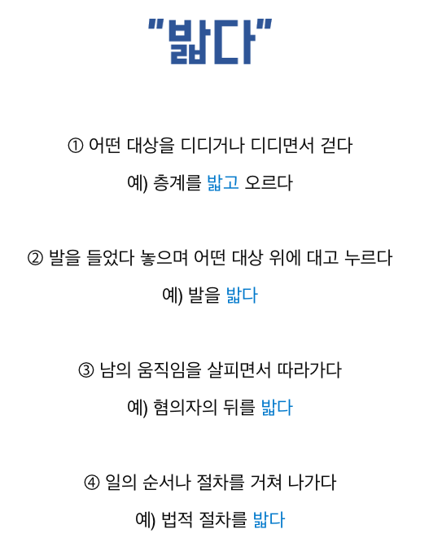
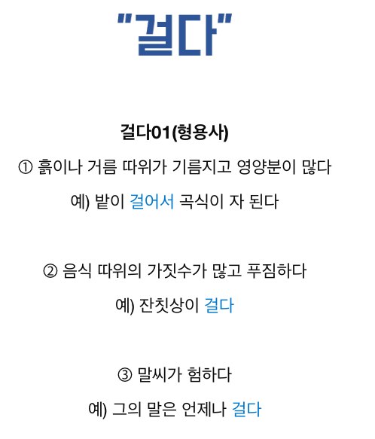
서 론
기존 시스템들의 한계
다의어 교정에 취약

Slide 11


서 론
기존 시스템들과의 비교
오류 문장: 안경하세요 만나서 방갑습니다.
:안 경하세요 만나서 반갑습니다.
:안경 하세요 만나서 반갑습니다.
: 안경하세요 만나서 반갑습니다.
: 안녕하세요 만나서 반갑습니다.

Slide 12
서 론
기존 시스템들과의 비교
오류 문장:카메라로 사잔 찍으러 가자
:카메라로 사잔 찍으러 가자
:카메라로 사잔 찍으러 가자
: 카메라로 사진 찍으러 가자
: 카메라로 사진 찍으러 가자

Slide 13
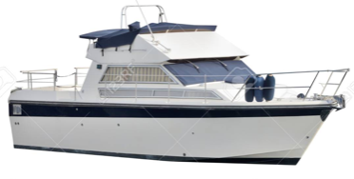
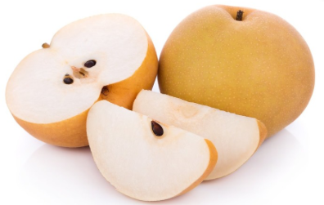
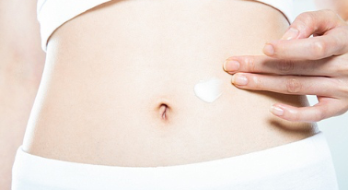
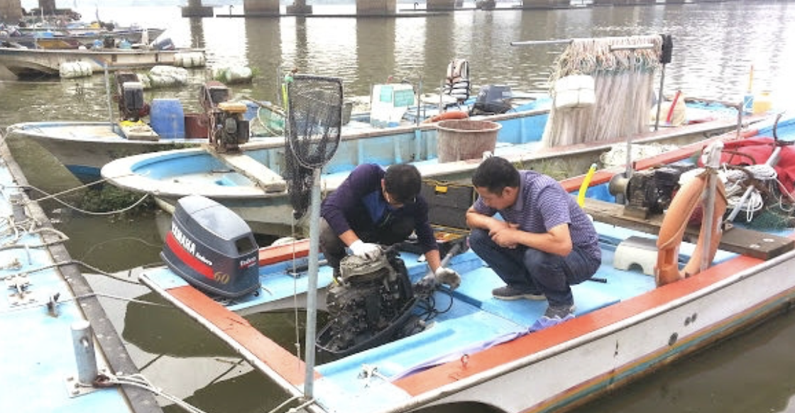
서 론
오류 문장:바다를 건너려면 움직이지 않는 배를 사리 시켜야 해
후보 단어: 사리, 수리, 사래, 서리
바다를 건너려면
배
움직이지 않는
고장
수리

Slide 14
서 론
기존 시스템들과의 비교
오류 문장:바다를 건너려면 움직이지 않는 배를 사리 시켜야 해
: 바다를 건너려면 움직이지 않는 배를 사리 시켜야 해
: 바다를 건너려면 움직이지 않는 배를 사리 시켜야 해
: 바다를 건너려면 움직이지 않는 배를 사리 시켜야 해
: 바다를 건너려면 움직이지 않는 배를 수리 시켜야 해

Slide 15
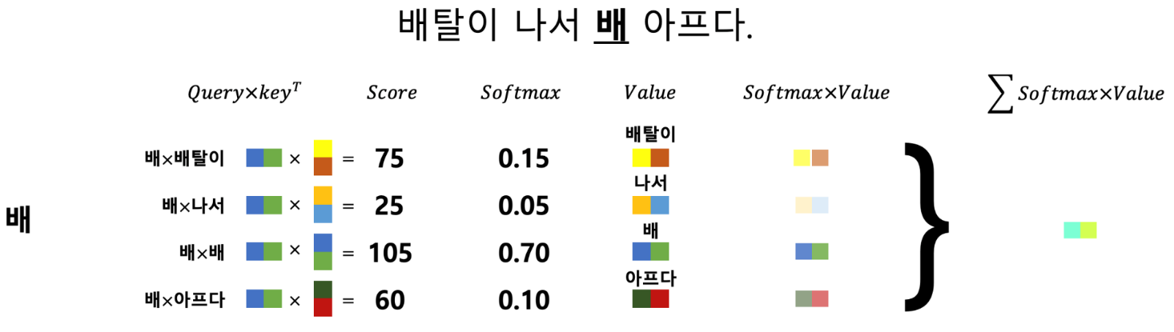
서 론
Contribution 1
배 타고 바다를 건넜다
배탈이 나서 배 아프다

Slide 16
서 론
Contribution 2
Window size 3:
그 애는 자기 병이 다 [낳았다고/나았다고] 생각했지만 그렇지가 못했어요.
Window size 4:
그 애는 자기 병이 다 [낳았다고/나았다고] 생각했지만 그렇지가 못했어요.
Window size 5:
그 애는 자기 병이 다 [낳았다고/나았다고] 생각했지만 그렇지가 못했어요.
암이란 병은 걸리면 진짜 힘들고 정신적으로도 엄청 고통받는다고 합니다
그래서 초기에 최대한 빨리 [낳는/낫는] 것이 중요하다고 합니다.

Slide 17
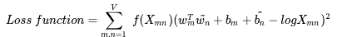
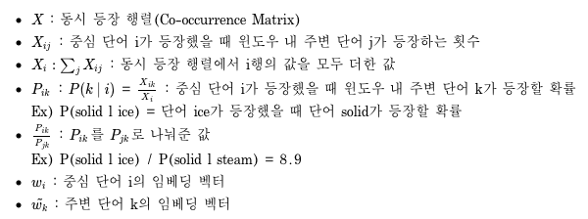
서 론
Contribution 3
GloVe를 활용하여 딥러닝 학습

Slide 18
서 론
딥러닝 학습
GloVe를 활용하여 딥러닝 학습
소
사과
딸기
수박
고양이
포도
돼지
파인애플
강아지
배
참외
바나나
코끼리
염소

Slide 19
서 론
딥러닝 학습
GloVe를 활용하여 딥러닝 학습
소
딸기
수박
사과
파인애플
고양이
포도
강아지
돼지
배
염소
코끼리
바나나
참외

Slide 20
서 론
딥러닝 학습
GloVe를 활용하여 딥러닝 학습
딸기
수박
소
사과
고양이
파인애플
강아지
포도
돼지
배
염소
코끼리
바나나
참외

Slide 21
서 론
딥러닝 학습
오류문장 : 나는 시장에서 참외,바나나,베,수박을 샀다.
교정후보단어: 배, 부, 비,
수박
소
강아지
딸기
사과
파인애플
고양이
포도
돼지
배
염소
코끼리
바나나
참외

Slide 22
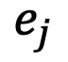
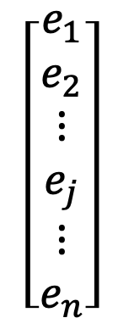
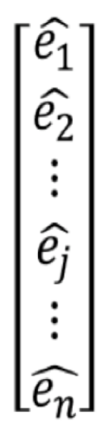
전체 모델 구성도
전체 모델 구성도
손흥민은 다시 태극 마크를 달게 돼 기반이 좋고 영광이라고 소감을 밝혔다.
Distance 1
Dictionary
기본이
: Target Word
기분이
N
기반이
Input
Output
셀
프
어
텐
션
스
코
어
계
산
가
중
치
부
여
상
위
M
개
선
정
최
종
스
코
어
최
종
후
보
선
정
N

Slide 23
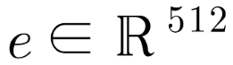
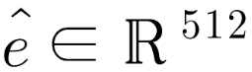
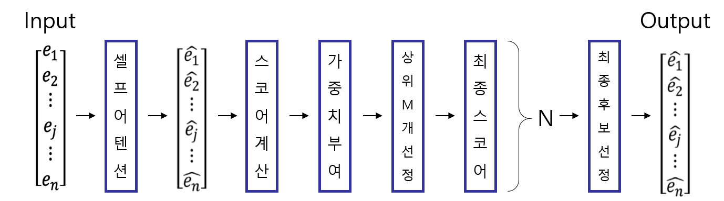
본 론
Self-Attention 과정
손흥민은 다시 태극 마크를 달게 돼 기분이 좋고 영광이라고 소감을 밝혔다.
기본이
기반이
( 1 )
Self-Attention

Slide 24
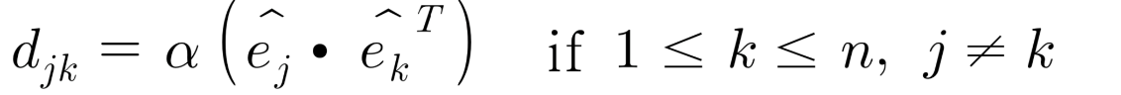
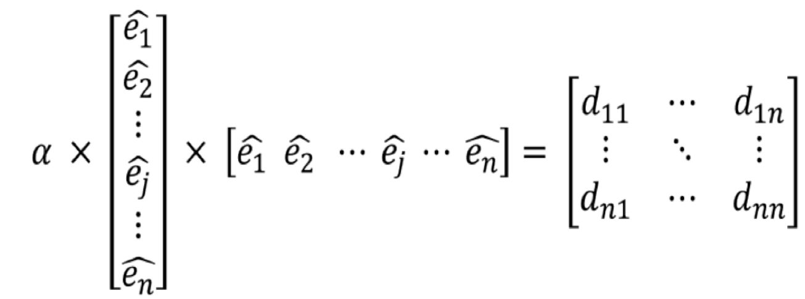
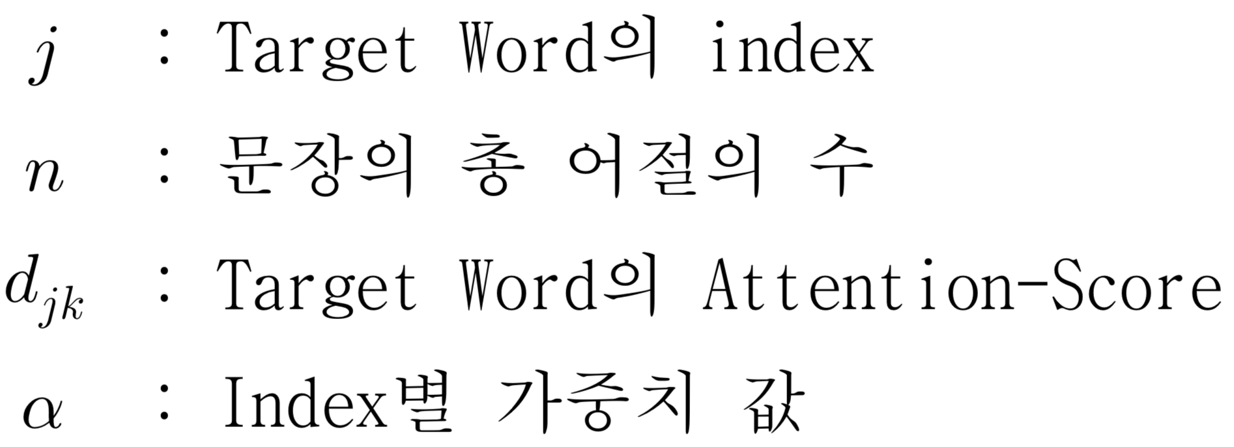
본 론
Attention-Score 계산
손흥민은 다시 태극 마크를 달게 돼 기분이 좋고 영광이라고 소감을 밝혔다.
( 2 )

Slide 25
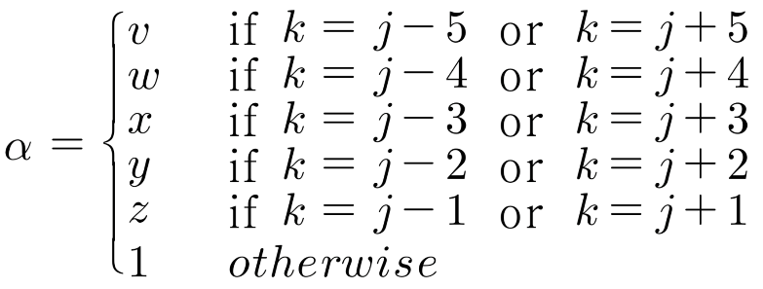
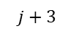
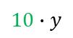
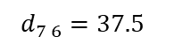
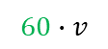
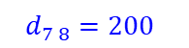
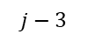
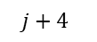
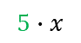
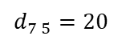
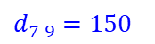
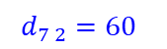
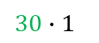
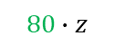
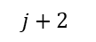
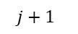
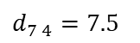
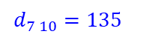
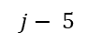
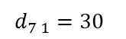
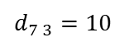
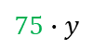
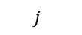
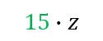
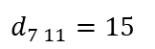
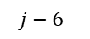
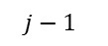





본 론
가중치 부여 계산과정
손흥민은 다시 태극 마크를 달게 돼 기분이 좋고 영광이라고 소감을 밝혔다.
$$j−6$$
$$j− 5$$
$$j−4$$
$$j−3$$
$$j−2$$
$$j−1$$
$$j$$
$$j+1$$
$$j+2$$
$$j+3$$
$$j+4$$
$$15∙z$$
$$80∙z$$
$$10∙y$$
$$75∙y$$
$$5∙x$$
$$d_{7 6}=37.5$$
$$d_{7 8}=200$$
$$90∙x$$
$$d_{7 5}=20$$
$$d_{7 9}=150$$
$$10∙w$$
$$15∙w$$
$$d_{7 4}=7.5$$
$$d_{7 10}=135$$
$$60∙v$$
$$d_{7 3}=10$$
$$d_{7 11}=15$$
$$30∙1$$
$$d_{7 2}=60$$
$$d_{7 1}=30$$
( 3 )

Slide 26










본 론
상위 m개 선정 과정
손흥민은 다시 태극 마크를 달게 돼 기분이 좋고 영광이라고 소감을 밝혔다.
$$j−6$$
$$j− 5$$
$$j−4$$
$$j−3$$
$$j−2$$
$$j−1$$
$$j$$
$$j+1$$
$$j+2$$
$$j+3$$
$$j+4$$
$$15∙z$$
$$80∙z$$
$$10∙y$$
$$75∙y$$
$$5∙x$$
$$d_{7 6}=37.5$$
$$d_{7 8}=200$$
$$90∙x$$
$$d_{7 5}=20$$
$$d_{7 9}=150$$
$$10∙w$$
$$15∙w$$
$$d_{7 4}=7.5$$
$$d_{7 10}=135$$
$$60∙v$$
$$d_{7 3}=10$$
$$d_{7 11}=15$$
$$30∙1$$
$$d_{7 2}=60$$
$$d_{7 1}=30$$
$$D_{i}= \left\{d_{jk}| 1≤k≤n, j≠k\right\}= \left\{d_{7 1},d_{7 2},…,d_{7 10},d_{7 11}\right\}$$
( 4 )
$$T_{i}=\left\{t_{1} ,t_{2},t_{3}, …,t_{m}\right\}= \left\{d_{7 2}, d_{7 8},d_{7 9},d_{7 10}\right\}$$
( 5 )

Slide 27



본 론
최종 후보 선정 과정
$$T_{i}=\left\{t_{1} ,t_{2},t_{3}, …,t_{m}\right\}= \left\{d_{7 2}, d_{7 8},d_{7 9},d_{7 10}\right\}$$
( 5 )
$$S_{i}=\sum_{p=1}^{m}{t_{m}}= d_{7 2}+ d_{7 3}+ d_{7 9}+ d_{7 10}=545$$
( 6 )
최종 스코어 : 기분이=545 기본이=475 기반이=430
$S^{∗}= \begin{matrix}argmax \\ i\end{matrix} S_{i}$
( 7 )

Slide 28

시연 영상
Notes:
입력문장 넣고 터미널로 바로나오게끔 수정

Slide 29


실험 환경
데이터 구축 (사전)
명사 및 서술어 사전
국립국어원 표준 국어 대사전에서 약 28만개 단어를 추출하여 구축
신조어 및 구어체 사전
카카오톡 메시지 말뭉치 약 20만 어절을 정제하여 사전 구축
데이터 구축 (학습)
대용량 뉴스 기사 데이터를 사용하여 확률 모델과 임베딩 학습에 사용

Slide 30

실험 환경
데이터 구축 (평가)
명사 쌍을 이용한 평가 : 세종 말뭉치 중 10,000문장 추출
‘기본’이 포함된 옳은 문장 800개, ‘기분‘이 포함된 옳은 문장 200개를 추출 후 ‘기분’ 위치에 ‘기본‘으로 변경하여 오류 문장 생성
Precision과 Recall을 통해 F1-Score를 구한 뒤 Macro-average F1-Score로 측정

Slide 31

실험 환경
데이터 구축 (평가)
구어체 데이터를 활용한 평가 : 카카오톡 메시지 70,000개 추출
기존 평가 데이터 에러율과 각 모델을 거친 후 평가 데이터 에러율 비교
기존 평가 데이터 에러율 : 6.12%
임의의 에러 생성 후 평가 데이터 에러율 : 20.90%

Slide 32

실험 및 평가
명사 쌍을 이용한 평가

Slide 33

실험 및 평가
구어체 데이터를 이용한 평가

Slide 34
결 론
평가를 통해 전체 문맥의존정보를 반영하여 새로운 임베딩을 만드는 Self-Attention의 기여를 확인
정해진 윈도우 사이즈내에서 관련단어를 찾는 것이 아닌 전체 문맥을 보고 관련단어를 찾는 것이 더욱 성능이 높음

Slide 35
Q & A
Q & A
감사합니다.

Slide 36


성능 비교 평가 2가지 방법
1. 타겟 모델(부산대학교 모델)의 소스를 제공받아 제안 모델(동아대학교 모델)과 같은 학습 데이터(B)로 학습 후 비교 평가
부산대학교 A:
동아대학교 B:

Slide 37



성능 비교 평가 2가지 방법
VS
부산대학교 모델
동아대학교 모델

Slide 38
성능 비교 평가 2가지 방법
2. 타겟 모델(부산대학교 모델)을 직접 구현 후 타겟 모델을 B 학습데이터로 학습 후 부산대학교 A 학습데이터
학습한 모델의 성능과 비교 후, 성능 차이가 나지않으면 타겟 모델 구현 완료.
부산대학교 A:
동아대학교 B:

Slide 39

성능 비교 평가 2가지 방법
VS
부산대학교 모델
직접 구현한
부산대학교 모델
Acc:80.32
Acc:79.24

Slide 40
성능 비교 평가 2가지 방법
VS
직접 구현한
부산대학교 모델
동아대학교 모델
81.52
88.12

